Slide 1
Unidad III Diseño Lógico de Bases de Datos Relacionales (BDR)
INF-239 Bases de Datos
Profesor Rodrigo Olavarría – Campus San Joaquín
Diapositivas realizadas con la colaboración Prof. José Luis Martí – Campus San Joaquín y Cecilia Reyes - Casa Central

Slide 2
Temario Unidad III
3.1
Características de los Modelos de Datos Lógicos
3.2
Enfoque metodológico para diseñar BDR
3.2.1
Enfoque Bottom-Up
3.2.2
Enfoque Top-Down
3.3
Otras consideraciones de diseño lógico de BDR
3.3
Ejercicios de diseño lógico de BDR
Notes:
BDR = Bases de Datos Relacionales c:

Slide 3
3.1 Características de los modelos de datos lógicos

Slide 4
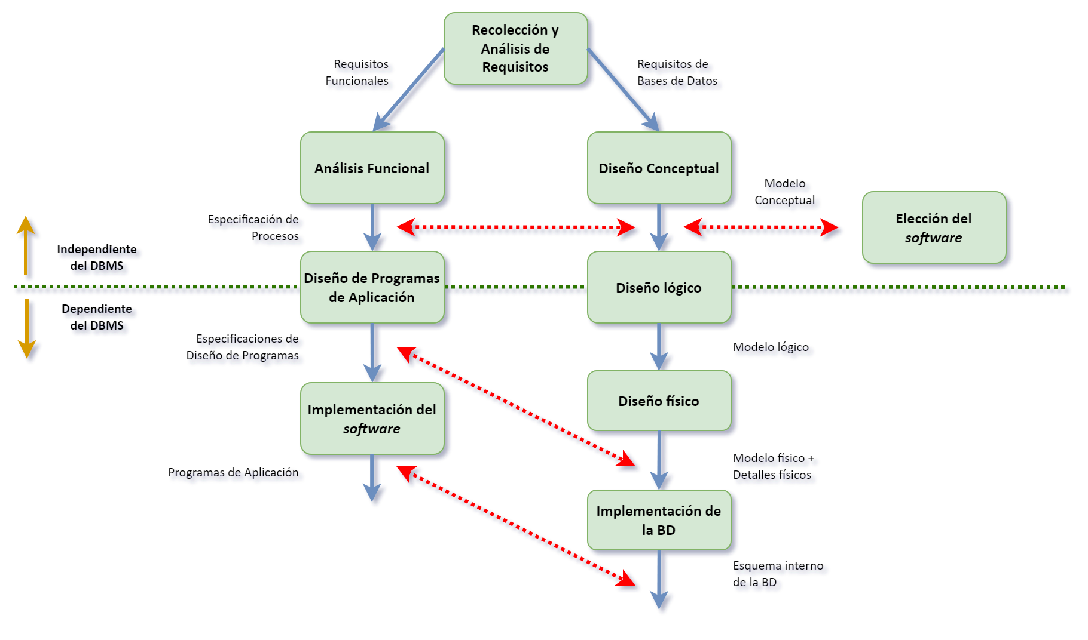
Etapas para diseñar una BD

Slide 5
Modelo de Datos Lógico
Un modelo de datos lógico es aquel modelo de datos que se genera al tomar uno conceptual e incorporarle las características propias del tipo de software (DBMS) sobre el cual se realizará la posterior implementación.
Modelos de datos lógicos existentes serían:
Jerárquico (árbol)
Reticular (grafo)
Relacional (relación o tabla)
Orientado al Objeto (objeto)
Multidimensional (hipercubo o tabla multidimensional)
…

Slide 6
Características del Modelo Relacional
Independencia (física) de los datos.
Uso de claves lógicas.
Estrategia de diseño basada en la Teoría de la Normalización (formas normales).
Lenguaje de consultas de alto nivel (SQL).
Se denomina relación a un archivo o tabla.
Una relación corresponde a una tabla bidimensional formada por filas (tuplas o registros) y columnas (atributos o campos).

Slide 7
Características del Modelo Relacional
En una relación el orden de las filas y de las columnas es irrelevante.
Cada columna contiene valores del mismo atributo, los que deben ser del mismo tipo y atómicos. Al conjunto de valores posibles para una columna se le llama dominio.
Cada fila es única y la unicidad está dada al manejar una columna (o conjunto de columnas) que no soporte valores repetidos, denominada clave primaria (PRIMARY KEY).
Cardinalidad es el número de filas de una relación. Cambia cuando se insertan nuevas tuplas o se borran algunas de las existentes.
Grado es el número de columnas de una relación. Es decir, cada fila debe contener tantos valores como indique su grado (suele no cambiar).

Slide 8
3.2 Enfoque metodológico para diseñar BDR

Slide 9

Diseño lógico de una BDR
Enfoque Bottom-Up: mediante la integración de modelos parciales, obtenidos a partir de la normalización de las vistas (salidas, reportes) que componen un sistema.
Enfoque Top-Down: construir un modelo conceptual y luego convertirlo en uno relacional, aplicando reglas de transformación formales.

Slide 10
Diseño lógico de una BDR
Enfoque Bottom-Up: Se sugiere usarlo en casos en que, como diseñador de BD, no se tiene gran conocimiento del contexto asociado a la realidad a modelar, pues es un enfoque que va de lo particular o más detallado (los datos en las vistas de usuarios) a lo más general (modelo de datos relacional).
Enfoque Top-Down: En cambio, el segundo enfoque parte de un modelo de datos conceptual donde ya queda reflejado que se tiene un conocimiento de la realidad a modelar. Va de lo más general a lo más particular.

Slide 11
3.2.1 Enfoque Bottom-Up

Slide 12
Modelos de Datos Enfoque Bottom-Up
Más abstracto
Modelos Externos o
Vistas de Usuarios
Cocina
Comedor
Living
Factura
Consulta
Reporte
Analogía con un Arquitecto
Consolidación
Consistencia
Completitud
Arquitecto
Maqueta
Informático
Modelo
Lógico
MD Comprensible
Eficiencia
Seguridad
Integridad
Plano
Modelo
Físico
Schema BD
Dependiente de DBMS
BD
Casa
Programas y métodos de acceso
Realidad
Menos abstracto

Slide 13
Etapas del enfoque Bottom-Up
Requerimientos de Información
(vistas de usuarios)
Requerimientos de Procesamiento
ETAPA 1
Formulación y Análisis de Requerimientos
Especificación de Requerimientos
ETAPA 2
Diseño Lógico de la BDR
Modelo de Datos Lógico
ETAPA 3
Diseño Físico de la BDR
Modelo de Datos Físico y Especificaciones de Programas de Aplicación

Slide 14
Enfoque Bottom-Up Etapa 1: Formulación y análisis de requerimientos
Identificar el ámbito o área de la organización, incluyendo sus actores o usuarios.
Recolectar los requerimientos de información o vistas de usuarios (documentos formales o informales), que utiliza el usuario para realizar su trabajo.
Analizar las vistas para proponer mejoras a ellas y/o crear nuevas vistas.
Establecer requerimientos de procesamiento o no funcionales.

Slide 15
Enfoque Bottom-Up Etapa 1: Formulación y análisis de requerimientos
Un requerimiento funcional representa lo que el usuario quiere se automatice para poder realizar mejor su trabajo (se convierten en componentes del software y de la BD a construir),
Los requerimientos no funcionales, son criterios que permitirán evaluar la operación misma de la automatización que se realice (se convierten en pruebas de usabilidad y seguridad, por ejemplo).
En palabras simples, los requerimientos funcionales se enfocan al “qué” hace el software y la BD, en cambio, los no funcionales, al “cómo” lo hace.

Slide 16
Enfoque Bottom-Up Etapa 1: Formulación y análisis de requerimientos
Distribuidora ABC
RUT: 89.900.120-K
FACTURA
Nº 4567890
Los Leones 180
FECHA: __/__/__
Fono: 56-2-6677889
Santiago-Chile
NOMBRE CLIENTE: __________________________________________
RUT: _______________
DIRECCIÓN: __________________________
CIUDAD: ____________
FONO:______________
COD-PROD
DESCRIPCIÓN
CANTIDAD
PRECIO UNITARIO
TOTAL LÍNEA
Ejemplo de Vista de Usuario
SUBTOTAL
IVA
TOTAL

Slide 17
Enfoque Bottom-Up Etapa 1: Formulación y análisis de requerimientos
Ejemplos de Requerimientos de Procesamiento
Privacidad: ¿qué perfiles de accesos se necesitan para la vista?
Integridad: ¿qué reglas de validación y de integridad referencial se debieran considerar para la vista?
Tiempo de Respuesta: ¿la vista requiere ser obtenida en tiempo real?
Respaldo: ¿cada cuánto tiempo conviene respaldar los datos de la vista?
Recuperación: ¿cuánto tiempo se puede esperar para recuperar los datos de la vista en caso que se pierdan?
Archivamiento (Data archiving): ¿cuándo un dato pasa a ser histórico?
Proyecciones Crecimiento: ¿cuál es el crecimiento proyectado para la vista?

Slide 18
Enfoque Bottom-Up Etapa 2: Diseño lógico de una BDR
Normalización
Integración de resultados de la normalización
Generación del modelo de datos lógico
Revisión del modelo diseñado
Especificación de Requerimientos
PASO 1
Normalización
PASO 2
Integración
PASO 3
Generación del MD
PASO 4
Revisión del Diseño
Modelo de Datos Lógico

Slide 19
Enfoque Bottom-Up Etapa 2: Diseño lógico de una BDR
Teoría de la normalización
Su objetivo es agrupar atributos en relaciones (tablas) que se encuentren bien estructuradas, a través de un análisis de las llamadas dependencias entre dichos atributos.
Se entiende por relación bien estructurada a aquella relación que minimiza la redundancia de información, evitando inconsistencias y anomalías en las típicas operaciones de inserción, eliminación y actualización sobre una base de datos.
El resultado de la normalización son relaciones con Dependencia Funcional de la clave primaria respecto del resto de los atributos que la componen.

Slide 20
Enfoque Bottom-Up Etapa 2: Diseño lógico de una BDR
Teoría de la normalización
La Dependencia Funcional se obtiene cuando el valor de un atributo permite conocer en forma única, no ambigua y exacta, el valor de otro atributo. Es una asociación entre dos atributos que se define como:
Se escribe A → B, y se lee: “A determina a B” o “B es funcionalmente dependiente de A”.
Ejemplos:
RUT → Nombre
NroFactura → MontoTotal
Para una relación R, el atributo B es funcionalmente dependiente del atributo A, si para cada instancia de A, el valor de A determina en forma única al valor de B
Notes:
Como implicancia

Slide 21
Enfoque Bottom-Up Etapa 2: Diseño lógico de una BDR
Pasos de la normalización
Inicialmente, se tiene una Vista No Normalizada.
Luego, se van analizando diversas dependencias anómalas entre los datos, que de presentarse se deben ir eliminando metódicamente para pasar a una siguiente Forma Normal (FN).
“Aplicar hasta 3FN es, por lo general, suficiente para los casos reales, aunque no garantiza que todas las anomalías se hayan eliminado.
Vista Usuario
Vista No Normalizada
Eliminar Grupos Repetitivos
Vista normalizada a 1FN
Eliminar Dependencias Parciales
Vista en 2FN
Eliminar Dependencias Transitivas
Vista en 3FN
Conjunto de entidades, relaciones o tablas

Slide 22

Enfoque Bottom-Up Etapa 2: Diseño lógico de una BDR
Ejercicio de la Normalización hasta 3FN: el caso del hospital
Los requerimientos de información están expresados a través de las siguientes vistas:
Vista 1: Factura (usuario Cajero)
Vista 2: Informe Utilización Piezas (usuario Enfermeras)
Vista 3: Pantalla datos Paciente (usuario Recepcionista)
Vista 4: Informe para Médicos (usuario Médicos)
¿Qué mejoras se pueden realizar a las vistas existentes?
¿Qué nuevas vistas se pueden crear?
En clases se aplicarán los pasos de la normalización para las 4 vistas.

Slide 23
Enfoque Bottom-Up Etapa 2: Diseño lógico de una BDR
Ejercicio de la Normalización hasta 3FN: el caso del hospital
Hospital Dr. Santana
RUT: 89.900.120-K
FACTURA
Los Leones 180
Fono: 56-2-6677889
Santiago-Chile
NOMBRE PACIENTE:
#PACIENTE:
DIRECCIÓN:
CIUDAD:
COD-SISTEMA-SALUD:
#ITEM
NOMBRE ITEM
VALOR
¿Qué mejoras se puede realizar a esta vista?
SUBTOTAL
%IMPUESTO
TOTAL

Slide 24

Enfoque Bottom-Up Etapa 2: Diseño lógico de una BDR
Ejercicio de la Normalización hasta 3FN: el caso del hospital
Hospital Dr. Santana
RUT: 89.900.120-K
Informe Utilización Camas
Los Leones 180
Fono: 56-2-6677889
FECHA: __/__/__
Santiago-Chile
#CAMA
#PIEZA
TIPO CAMA
NOMBRE PACIENTE
#PACIENTE
FECHA ALTA ESPERADA

Slide 25
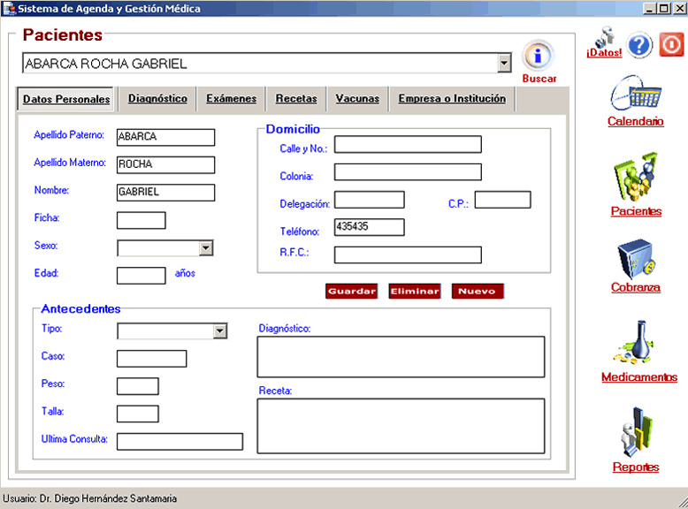
Enfoque Bottom-Up Etapa 2: Diseño lógico de una BDR
Ejercicio de la Normalización hasta 3FN: el caso del hospital
Screenshot ingreso pacientes
#Paciente:
Nombre Paciente:
Dirección:
Teléfono:
Celular:
Ubicación:
Citófono:
Sistema de Salud:
Fecha Admisión:
Fecha Alta:

Slide 26

Enfoque Bottom-Up Etapa 2: Diseño lógico de una BDR
Ejercicio de la Normalización hasta 3FN: el caso del hospital
Hospital Dr. Santana
Informe Médicos
RUT: 89.900.120-K
Los Leones 180
#Médico:
Fono: 56-2-6677889
Santiago-Chile
Nombre:
Dirección:
Teléfono:
FECHA: __/__/__
Especialidad:
UBICACIÓN
#PACIENTE
NOMBRE PACIENTE
#CAMA
#PIEZA
DIAGNÓSTICO

Slide 27
Enfoque Bottom-Up Etapa 2: Diseño lógico de una BDR
Normalización, Integración y Generación del modelo lógico: el caso del hospital
CAMA
#Cama, Citófono, #Pieza
Tipo-Cama, #Paciente
100
10
MÉDICO
PACIENTE
ITEMS
#Médico, Nom-Med,
Direc-Med, Fono-Med, Especialidad
#Paciente, Nom-Pac, Direc-Pac
Fono-Pac, #Cama, Sist-Salud
F-Adm, F-Alta
#Item, Nom-Item, Stock
Valor-Unitario
30
1000
500
TRATAMIENTO
GASTOS
100
#Paciente, #Médico,
Diagnóstico
3
10
#Paciente, #Item,
Valor_Gastado
20
3000
10000

Slide 28
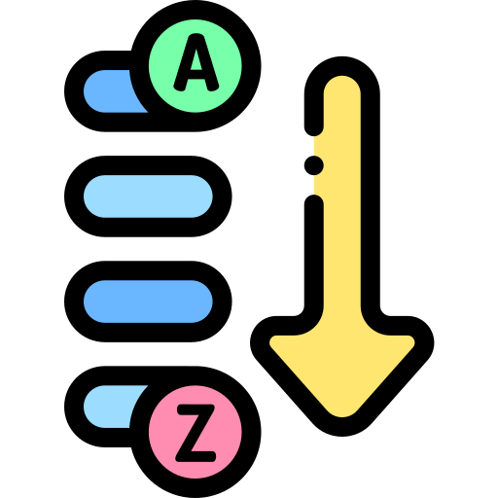
Enfoque Bottom-Up Etapa 2: Diseño lógico de una BDR
¿Por qué normalizar a, por lo menos, 3FN?
Para reducir la redundancia de datos y las anomalías de mantención (operaciones de inserción, eliminación y actualización sobre una base de datos).
La aplicación del resto de las formas normales soluciona el problema de anomalías restantes, pero genera un número mayor de relaciones o tablas, por lo que reconstruir la vista original puede ser muy costoso.
Por ende, un equilibrio entre normalización y eficiencia se logra aplicando el proceso hasta la 3FN.
A través del siguiente ejemplo de normalización, se precisará esto.

Slide 29
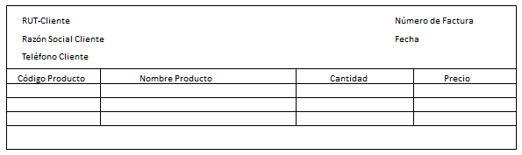
Enfoque Bottom-Up Etapa 2: Diseño lógico de una BDR
Ejemplo de normalización
Consideremos la siguiente vista simplificada de una factura, y asumamos que el precio de un producto es invariante en el tiempo:

Slide 30

Enfoque Bottom-Up Etapa 2: Diseño lógico de una BDR
Ejemplo de normalización
A continuación se muestra la representación no normalizada de la factura:
factura(
#factura,
fecha,
RUT-cliente,
nombre-cliente,
teléfono-cliente,
{
código-producto,
nombre-producto,
precio,
cantidad
}
);
Si ésta fuera una relación o tabla, a simple vista #factura sería clave única (PK), pero no lo es pues habrá que tener tantas filas como detalles de factura existan en ésta, debiéndose repetir dicha clave.
Se genera un alto grado de redundancia pues habrán datos que se guardarán muchas veces.

Slide 31

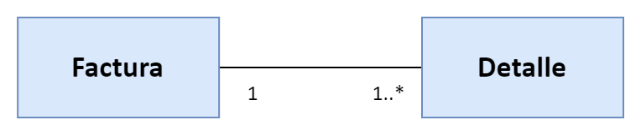
Enfoque Bottom-Up Etapa 2: Diseño lógico de una BDR
Ejemplo de normalización
Lo anterior se soluciona eliminando los llamados grupos repetitivos.
Luego, una vista se encuentra en primera forma normal (1FN) si no presenta grupos repetitivos.
Para la vista en desarrollo, su 1FN queda como:
factura(#factura, fecha, RUT-cliente, nombre-cliente, teléfono-cliente)
detalle(#factura, código-producto, nombre-producto, precio, cantidad)

Slide 32

Enfoque Bottom-Up Etapa 2: Diseño lógico de una BDR
No obstante, esta vista aún presenta algunos problemas:
Redundancia de datos: los datos de cada producto aparecen tantas veces según la cantidad de detalles a los cuales pertenezcan.
Anomalía de Inserción: si se desea insertar los datos de un nuevo producto, no se podrá hacer hasta que no se haya vendido al menos una unidad, y pueda ser incluido en algún detalle.
Anomalía de Eliminación: si hubiera sólo un detalle asociado a cierto producto, y este detalle se elimina (archiva), entonces también se borran los únicos datos del producto.
Anomalía de Actualización: al actualizar el precio de un producto, deberá modificarse en todos los detalles asociados.

Slide 33
Enfoque Bottom-Up Etapa 2: Diseño lógico de una BDR
Lo anterior se soluciona eliminando las llamadas dependencias parciales.
Una dependencia parcial se puede representar como:
a, b → c
y una de las dependencias funcionales siguientes:
b → c a → c
Luego, una vista se encuentra en segunda forma normal (2FN) si está en primera forma normal y no presenta dependencias parciales.

Slide 34
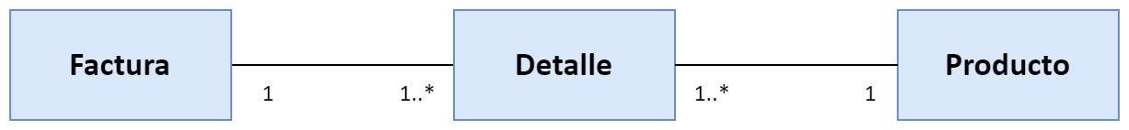
Enfoque Bottom-Up Etapa 2: Diseño lógico de una BDR
Para la vista en desarrollo, las dependencias parciales identificadas son:
#factura, código-producto 🡪 nombre-producto
código-producto 🡪 nombre-producto
#factura, código-producto 🡪 precio
código-producto 🡪 precio
Luego la vista en desarrollo en 2FN queda como:
factura(#factura, fecha, RUT-cliente, nombre-cliente, teléfono-cliente)
detalle(#factura, código-producto, cantidad)
producto(código-producto, nombre, precio)

Slide 35
Enfoque Bottom-Up Etapa 2: Diseño lógico de una BDR
No obstante, esta vista aún presenta algunos problemas:
Redundancia de datos: los datos de cada cliente aparecen tantas veces según la cantidad de facturas asociadas.
Anomalía de Inserción: si se desea insertar los datos de un nuevo cliente, no se podrá hacer hasta que no tenga asociada al menos una factura que lo incluya.
Anomalía de Eliminación: si hubiera sólo una factura asociada a cierto cliente, y ésta se elimina (archiva), entonces también se borran los datos del cliente.
Anomalía de Actualización: al actualizar el teléfono de un cliente, deberá modificarse en todas las facturas asociadas.

Slide 36
Enfoque Bottom-Up Etapa 2: Diseño lógico de una BDR
Lo anterior se soluciona eliminando las llamadas dependencias transitivas.
Una dependencia transitiva se puede representar como:
a → b a → c b → c
donde una de las dependencias funcionales es entre atributos no clave.
Luego, una vista se encuentra en tercera forma normal (3FN) si está en segunda forma normal y no presenta dependencias transitivas.

Slide 37
Enfoque Bottom-Up Etapa 2: Diseño lógico de una BDR
Para la vista en desarrollo, las dependencias transitivas identificadas son:
Luego la vista en desarrollo en 3FN queda como:
#factura → RUT-cliente
#factura → nombre-cliente
RUT-cliente → nombre-cliente
#factura → RUT-cliente
#factura → teléfono-cliente
RUT-cliente → teléfono-cliente
cliente(RUT, nombre, teléfono)
factura(#factura, fecha, RUT)
detalle(#factura, código-producto, cantidad)
producto(código-producto, nombre, precio)

Slide 38

Enfoque Bottom-Up Etapa 2: Diseño lógico de una BDR
Consideraciones en la integración del resultado de la normalización
La integración busca concentrar todas las relaciones (o tablas) obtenidas de la normalización de las vistas en un único modelo. Se realiza juntando las relaciones (o tablas) que tienen igualdad de clave primaria.
Es importante al integrar tener en cuenta:
Sinónimos y homónimos.
Posibilidad que se produzcan dependencias transitivas
Uso de generalización
A través del siguiente ejemplo se precisarán estos 3 aspectos.

Slide 39
Enfoque Bottom-Up Etapa 2: Diseño lógico de una BDR
Sinónimos: un mismo atributo es referenciado con nombres diferentes. Por ejemplo, RUT y CódigoPersona.
Homónimos: atributos diferentes son referenciados con el mismo nombre. Por ejemplo, Nombre y Nombre-Completo.

Slide 40
Enfoque Bottom-Up Etapa 2: Diseño lógico de una BDR
Dependencias Transitivas: hay situaciones en que al integrar dos relaciones (o tablas) en 3FN, se produce una dependencia transitiva, por ejemplo:
TRABAJADOR (RUT, nombre, código_cargo)
TRABAJADOR (RUT, nombre, nombre_cargo)
La integración de ambas relaciones o tablas resulta en:
TRABAJADOR (RUT, nombre, código_cargo, nombre_cargo)
donde:
RUT → código_cargo
RUT → nombre_cargo
código_cargo → nombre_cargo
situación que debe ser corregida, quedando:
TRABAJADOR(RUT, nombre, código_cargo)
CARGO(código-cargo, nombre_cargo)

Slide 41
Enfoque Bottom-Up Etapa 2: Diseño lógico de una BDR
Generalización: la integración de dos relaciones (o tablas) con la misma clave primaria debe ser analizada pues puede corresponder a tipos de entidades diferentes.
PACIENTE (#paciente, nombre, …, fecha_atención, diagnósticoConsulta)
PACIENTE (#paciente, nombre, …, fecha_atención, #pieza)
En principio, deberían conformar una misma tabla:
PACIENTE (#paciente, nombre, …, fecha_atención, diagnósticoConsulta, #pieza)
pero se pueden confundir los pacientes ambulatorios de los que se hospitalizan…

Slide 42
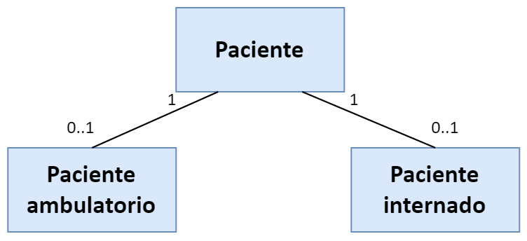
Enfoque Bottom-Up Etapa 2: Diseño lógico de una BDR
Por lo anterior, hay que chequear si alguna de las siguientes soluciones es más conveniente:
paciente(#paciente, nombre, …, fecha_atención, diagnósticoConsulta, #pieza, tipoPaciente)
paciente(#paciente, nombre, …, fecha_atención)
pacienteAmbulatorio(#paciente, diagnósticoConsulta)
pacienteInternado(#paciente, #pieza)
pacienteAmbulatario(#paciente, nombre, …, fecha_atención, diagnósticoConsulta)
pacienteInternado(#paciente, nombre, …, fecha_atención, #pieza)
¿Cuál es mejor?
La que permita un mejor equilibrio entre tiempos de respuestas, rendimiento y uso del espacio de almacenamiento.

Slide 43
3.2.2 Enfoque Top-Down

Slide 44

Enfoque Top-Down
Transformación de un Modelo Conceptual a uno Relacional mediante la aplicación de reglas bien definidas.
Se definen 8 pasos a llevar a cabo para lograr la transformación.
Para efectos del curso, se hará uso de un modelo conceptual expresado en un diagrama de clases, para explicar el método.

Slide 45
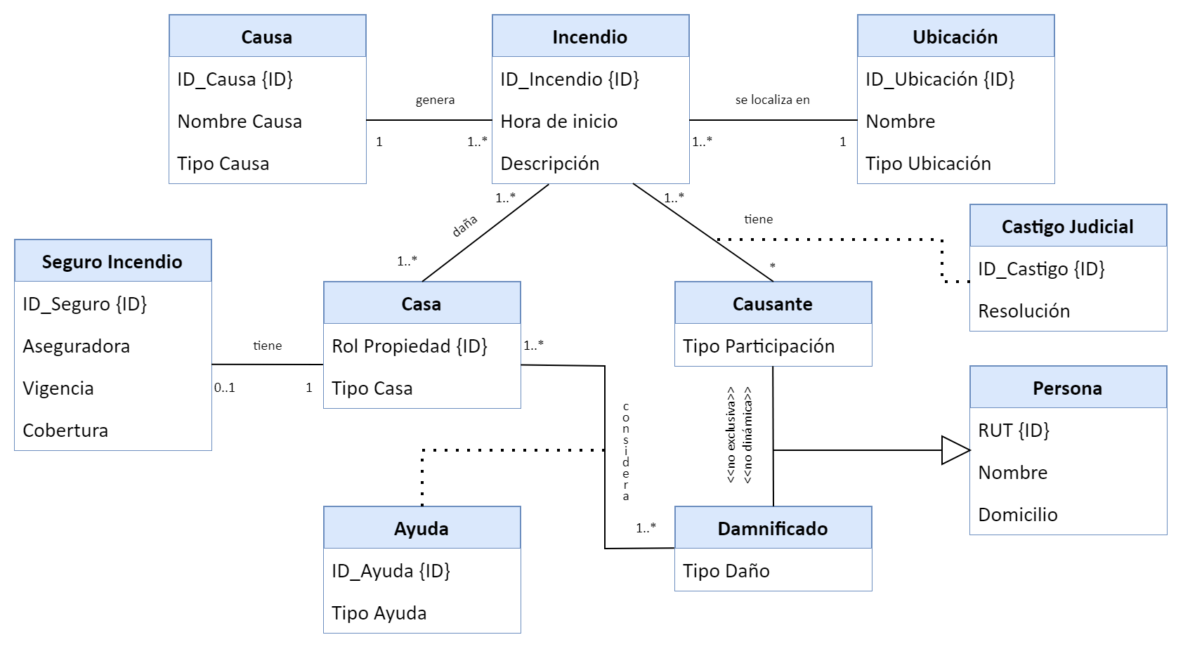
Enfoque Top-Down

Slide 46
Enfoque Top-Down Pasos
Tipos de Entidades “Fuertes”
Tipos de Entidades “Débiles”
Asociaciones 1:1
Asociaciones 1:N
Asociaciones M:N
Asociaciones n-arias (n ≥ 3)
Herencia
Categorización (Interfaces o Herencia Selectiva)

Slide 47
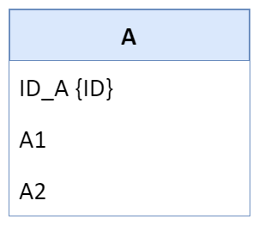
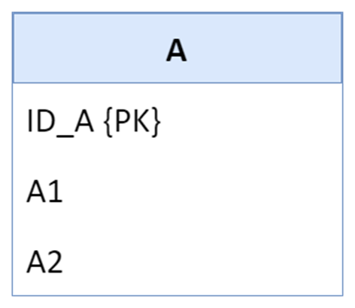
Enfoque Top-Down Paso 1: Tipos de Entidades “Fuertes”
Se define a una clase de entidad fuerte como aquella que no depende su existencia de ninguna otra entidad, es decir, no tiene un padre en una relación padre-hijo.
Por cada tipo de entidad fuerte del modelo conceptual, crear una relación o tabla que incluya todos los atributos simples de ella. Incluir sólo los atributos atómicos de un atributo compuesto.
Escoger uno de los atributos claves del tipo de entidad como clave primaria en la relación o tabla correspondiente.
Si la clave escogida es compuesta, el conjunto de atributos simples que la conforman serán parte de la clave primaria de la relación o tabla.
Modelo Conceptual
Modelo Relacional

Slide 48
Enfoque Top-Down Paso 1: Tipos de Entidades “Fuertes”
CAUSA (ID-CAUSA, NOMBRE-CAUSA, TIPO-CAUSA)
UBICACIÓN (ID-UBICACIÓN, NOMBRE, TIPO-UBICACIÓN)

Slide 49
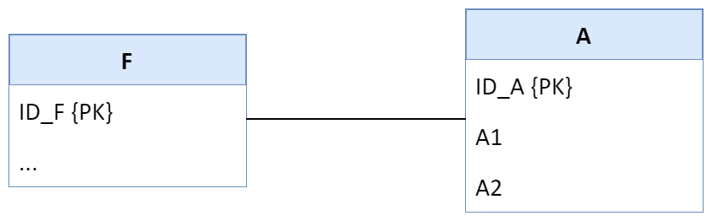
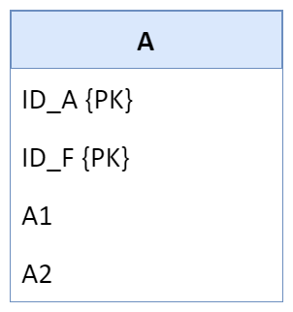
Enfoque Top-Down Paso 2: Tipos de Entidades “Débiles”
Se define a una clase de entidad débil como aquella que no tiene un identificador que por sí sólo le permita "identificarse"
Por cada tipo de entidad débil del modelo conceptual, dependiente de una entidad fuerte, crear una relación o tabla que incluya los atributos simples, los atributos simples de los posibles atributos compuestos que existan, y los atributos que formen parte de la clave primaria de la entidad fuerte.
Dejar como clave primaria de la relación o tabla, a la concatenación de la clave primaria de la entidad fuerte con el identificador del tipo de entidad débil.
Modelo Conceptual
Modelo Relacional
Notes:
Paso 2: ¿una entidad débil podría ser cualquiera cuya existencia depende de la existencia de una entidad fuerte, es decir, si hay una asociación mandatoria hacia la fuerte, si o si se es debil, independiente de la cardinalidad de la asociación? Favor defineme lo qué entiendes por debil
JLM: El método define una clase de entidad como débil cuando no tiene un identificador que por si sólo le permita "identificarse" (no tiene lo necesario para diferenciar una entidad de otra). El método no considera "debilidad" por existencia (una entidad no puede existir sin la presencia de otra, lo cual se debe manejar con las cardinalidades mínimas 1); sólo toma en cuenta la "debilidad" por identificador.
Paso 2: ¿por qué a la débil se le exige tener PK compuesta, por qué no podría ser PK simple y con una FK hacia la fuerte? en este caso la diferencia con el Paso 4 debiera ser la opcionalidad
JLM: Como no se puede identificar por si solo, requiere de la PK de la clase fuerte para poder tener realmente una clave primaria. El ejemplo que doy en clase es el "número de detalle" en las facturas que se emiten, el cual puede ser un correlativo que siempre parte en 1; el problema es que todas las facturas van a tener un "número de detalle 1", quizá 2, 3....esto convierte al detalle en una clase de entidad débil. En el paso 2 del método se convierte en una tabla, donde dicho "número de detalle" junto con el "número de factura" como clave primaria no dejan ambigüedad al momento de buscar un detalle específico. Si el "número de factura" de detalle quedara sólo como FK, se mantendría el problema inicial.

Slide 50
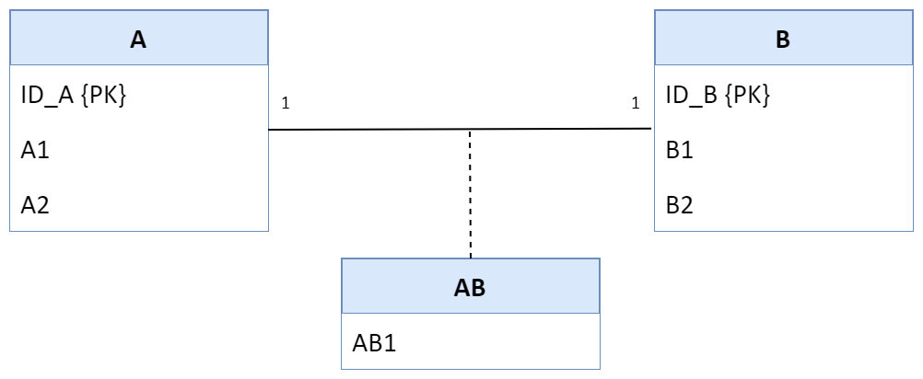
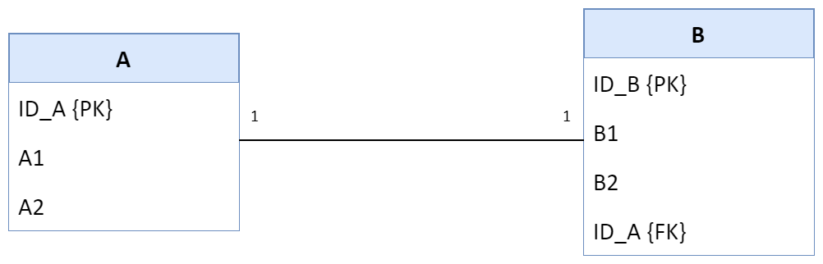
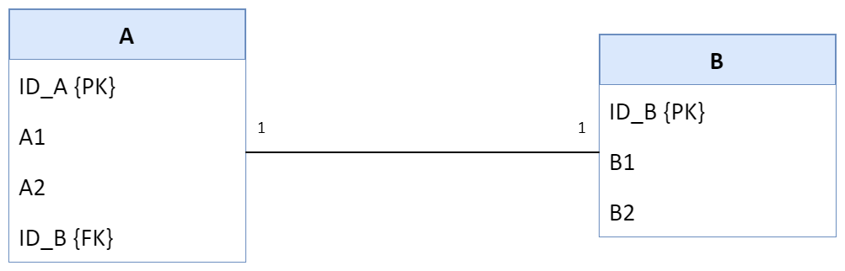
Enfoque Top-Down Paso 3: Asociaciones 1:1
Por cada asociación binaria 1:1, identificar las relaciones o tablas del modelo relacional correspondientes; escoger una de las relaciones o tablas e incluir su clave primaria como clave foránea en la otra relación.
Modelo Conceptual
Modelo Relacional
Alternativa 1
Alternativa 2
Notes:
Paso 3: ¿Por qué en el Modelo Conceptual aparece la entidad AB? tener una entidad a partir de la asociación solo seria factible a mi modo de ver en las M:N, además el atributo AB1 no aparece en el Modelo Relacional.
Paso 4: ¿Por qué en el Modelo Conceptual aparece la entidad AS? tener una entidad a partir de la asociación solo seria factible a mi modo de ver en las M:N. A demás qui me cuesta hacer la diferencia con la débil, a pesar que se menciona que es una binaria 1:N no débil
JLM: La respuesta de cada caso es similar:
** en el modelo relacional, al haber una asociación 1:N es normal que uno coloque en el lado N el o los atributos de la asociación de una sola vez. Si es 1:1 está la posibilidad que quede(n) en cualquiera de los extremos, al menos en términos de esquema.
** en el modelo conceptual se puede separar entre lo que es propio del tipo de entidad respecto de lo que surge debido a una asociación; así se puede discutir diferenciando la definición de un objeto (clase a la que pertenece) de la operación del negocio (asociaciones en que participa). Al hacer esto, aparecen clases de asociaciones con atributos que no forman parte de la definición propia de un objeto, pero que al momento de llevar todo a un modelo relacional alguna de ellas deberá incorporarlos para modelar dichas asociaciones de forma completa (lo que te menciono en el punto anterior sobre el relacional). El atributo AB1 no lo tengo en el diagrama (ejemplo) relacional porque después de explicar las dos alternativas posibles, indico en la clase donde debería estar (idealmente dónde está la clave foránea, como una forma de concentrar en un solo punto todo lo relacionado con la asociación en cuestión).
Ejemplo: CAMA y PACIENTE de ppt 25

Slide 51
Enfoque Top-Down Paso 3: Asociaciones 1:1
Alternativa 1:
CASA (ROL-PROPIEDAD, TIPO-CASA)
SEGURO-INCENDIO (ID-SEGURO, ASEGURADORA, VIGENCIA, COBERTURA, ROL-PROPIEDAD)
Alternativa 2:
CASA (ROL-PROPIEDAD, TIPO-CASA, ID-SEGURO)
SEGURO-INCENDIO (ID-SEGURO, ASEGURADORA, VIGENCIA, COBERTURA)
Notes:
Paso 3: ¿Por qué en el Modelo Conceptual aparece la entidad AB? tener una entidad a partir de la asociación solo seria factible a mi modo de ver en las M:N, además el atributo AB1 no aparece en el Modelo Relacional.
Paso 4: ¿Por qué en el Modelo Conceptual aparece la entidad AS? tener una entidad a partir de la asociación solo seria factible a mi modo de ver en las M:N. A demás qui me cuesta hacer la diferencia con la débil, a pesar que se menciona que es una binaria 1:N no débil
JLM: La respuesta de cada caso es similar:
** en el modelo relacional, al haber una asociación 1:N es normal que uno coloque en el lado N el o los atributos de la asociación de una sola vez. Si es 1:1 está la posibilidad que quede(n) en cualquiera de los extremos, al menos en términos de esquema.
** en el modelo conceptual se puede separar entre lo que es propio del tipo de entidad respecto de lo que surge debido a una asociación; así se puede discutir diferenciando la definición de un objeto (clase a la que pertenece) de la operación del negocio (asociaciones en que participa). Al hacer esto, aparecen clases de asociaciones con atributos que no forman parte de la definición propia de un objeto, pero que al momento de llevar todo a un modelo relacional alguna de ellas deberá incorporarlos para modelar dichas asociaciones de forma completa (lo que te menciono en el punto anterior sobre el relacional). El atributo AB1 no lo tengo en el diagrama (ejemplo) relacional porque después de explicar las dos alternativas posibles, indico en la clase donde debería estar (idealmente dónde está la clave foránea, como una forma de concentrar en un solo punto todo lo relacionado con la asociación en cuestión).
Ejemplo: CAMA y PACIENTE de ppt 25

Slide 52
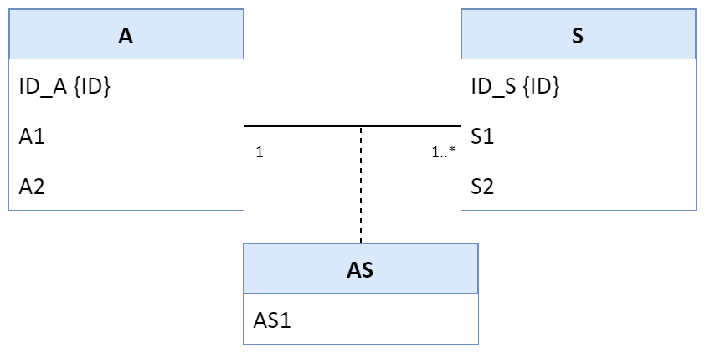
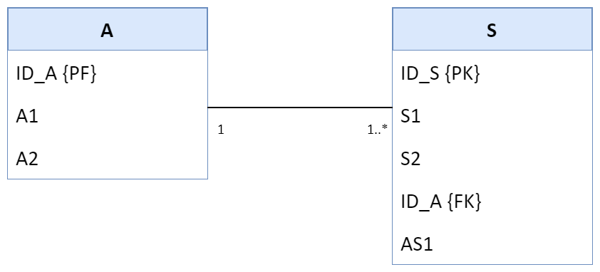
Enfoque Top-Down Paso 4: Asociaciones 1:N
Por cada asociación binaria 1:N (no débil), identificar la relación o tabla S que está en el lado de la cardinalidad “muchos”, e incluir en ésta como clave foránea, la clave primaria de la entidad con cardinalidad 1 (bajo esta asociación).
Incluir cualquier atributo simple de la asociación como atributo de S.
Modelo Conceptual
Modelo Relacional

Slide 53
Enfoque Top-Down Paso 4: Asociaciones 1:N
INCENDIO (ID-INCENDIO, HORA-INICIO, DESCRIPCION, ID-CAUSA, ID-UBICACIÓN)

Slide 54
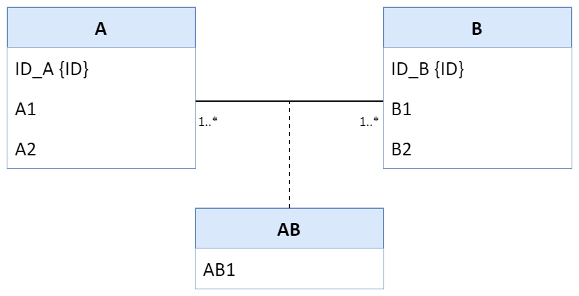
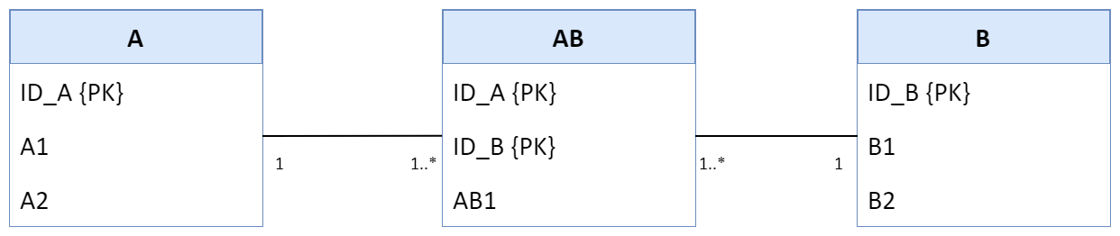
Enfoque Top-Down Paso 5: Asociaciones M:N
Por cada asociación binaria M:N crear una nueva relación o tabla que la represente. Incluir como claves foráneas a las claves primarias de las relaciones o tablas que participan en la asociación.
Incluir, también, cualquier atributo simple de la asociación.
Modelo Conceptual
Modelo Relacional

Slide 55
Enfoque Top-Down Paso 5: Asociaciones M:N
DAÑA (ID-INCENDIO, ROL-PROPIEDAD)
AYUDA (ID-AYUDA, ROL-PROPIEDAD, RUT-DAMNIFICADO, TIPO-AYUDA)
CASTIGO-JUDICIAL (ID-CASTIGO, ID-INCENDIO, RUT-CAUSANTE, RESOLUCION)

Slide 56
Enfoque Top-Down Paso 6: Asociaciones n-arias (n ≥ 3)
Por cada asociación de grado 3 o más, crear una nueva relación o tabla para representarla.
Incluir como claves foráneas a las claves primarias de las relaciones o tablas que representan a los tipos de entidades que participan en dicha asociación; normalmente, la concatenación de estas claves es la clave primaria de la nueva relación o tabla.

Slide 57
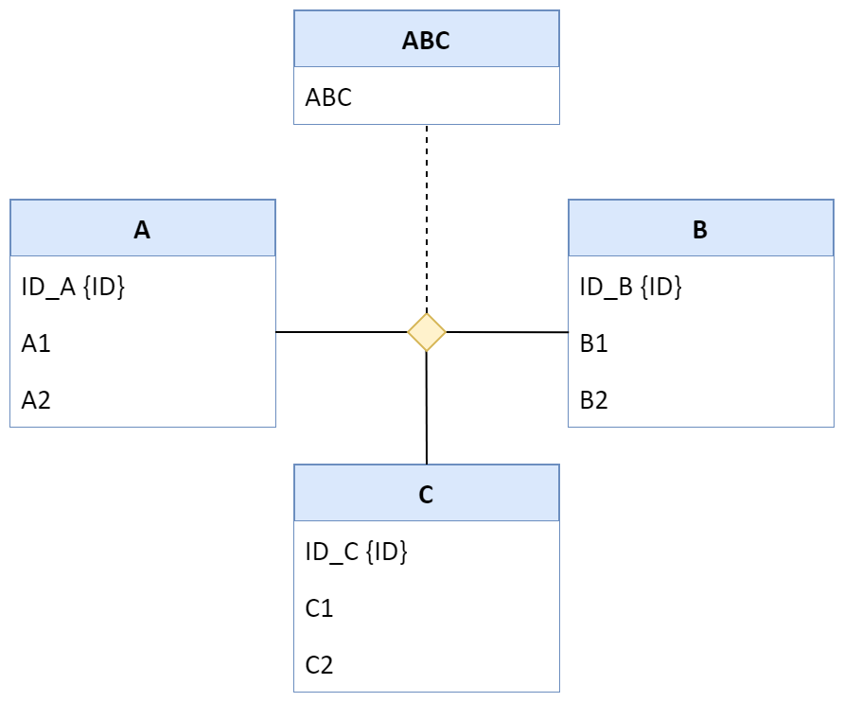
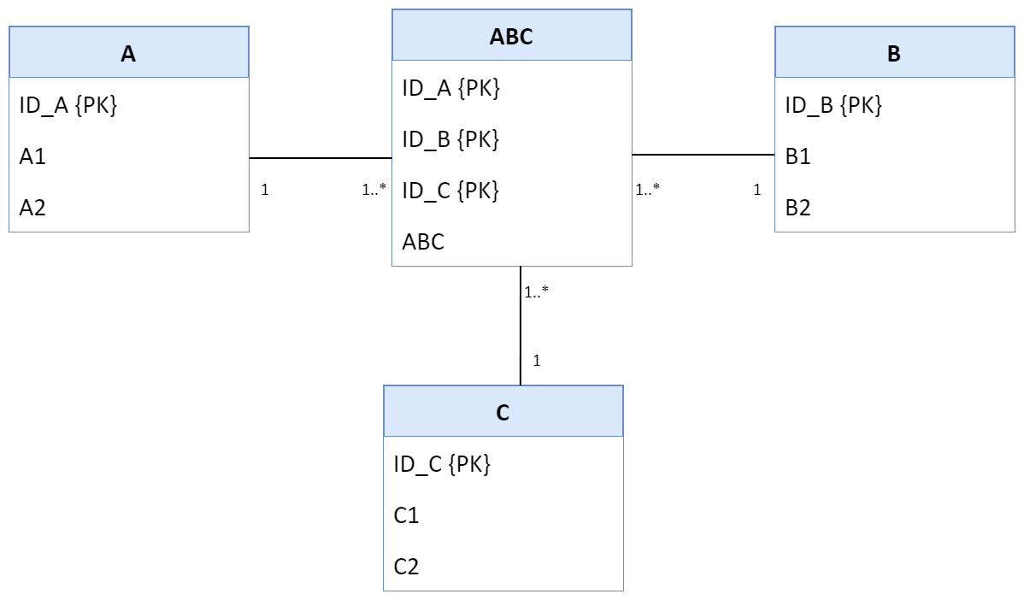
Enfoque Top-Down Paso 6: Asociaciones n-arias (n ≥ 3)
Modelo Conceptual
Modelo Relacional

Slide 58
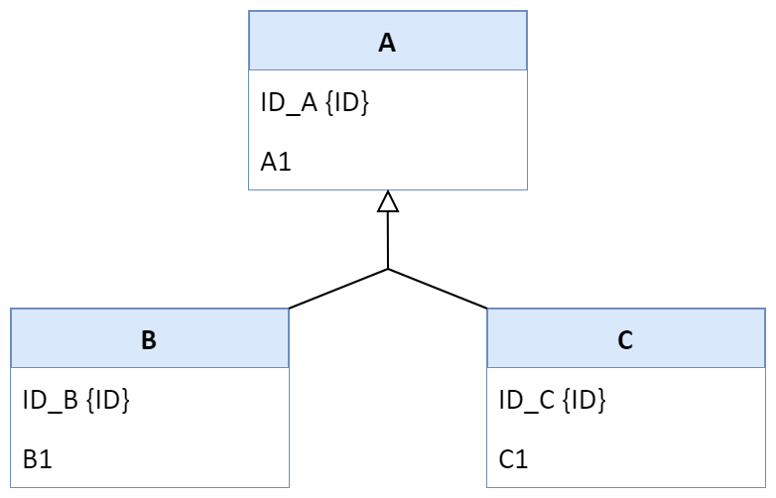
Enfoque Top-Down Paso 7: Herencia
Hay varias posibilidades (ya vistas en la integración de vistas normalizadas).
Considerar la siguiente jerarquía:

Slide 59
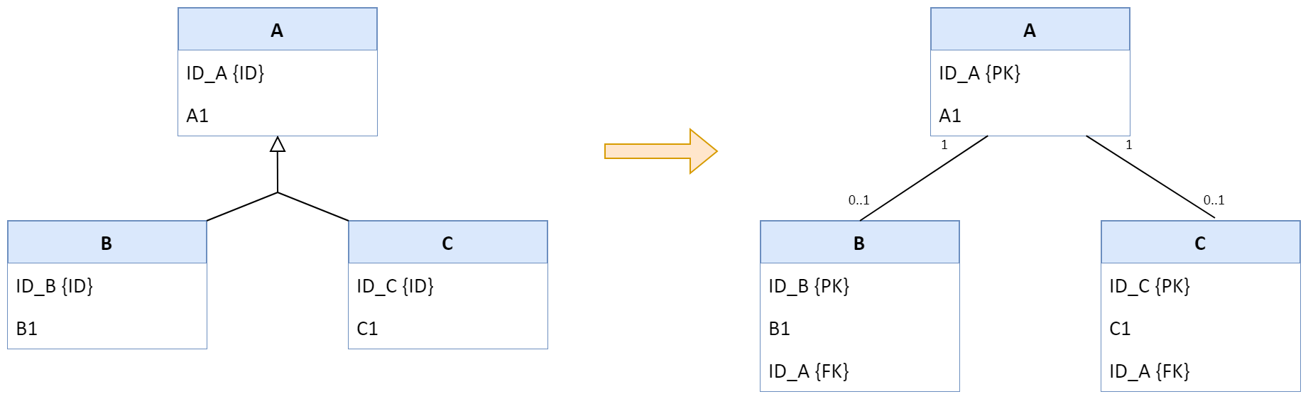
Enfoque Top-Down Paso 7: Herencia
Alternativa 1: crear una relación o tabla para la superclase con todos los atributos identificados en el modelo conceptual. Crear una relación o tabla por cada subclase, con todos los atributos propios de la subclase más el identificador de la superclase, quedando éste como la clave primaria de la relación.

Slide 60
Enfoque Top-Down Paso 7: Herencia
Alternativa 1:
PERSONA (RUT, NOMBRE, DOMICILIO)
DAMNIFICADO (RUT-DAMNIFICADO, TIPO-DAÑO)
CAUSANTE ((RUT-CAUSANTE, TIPO-PARTICIPACION)

Slide 61
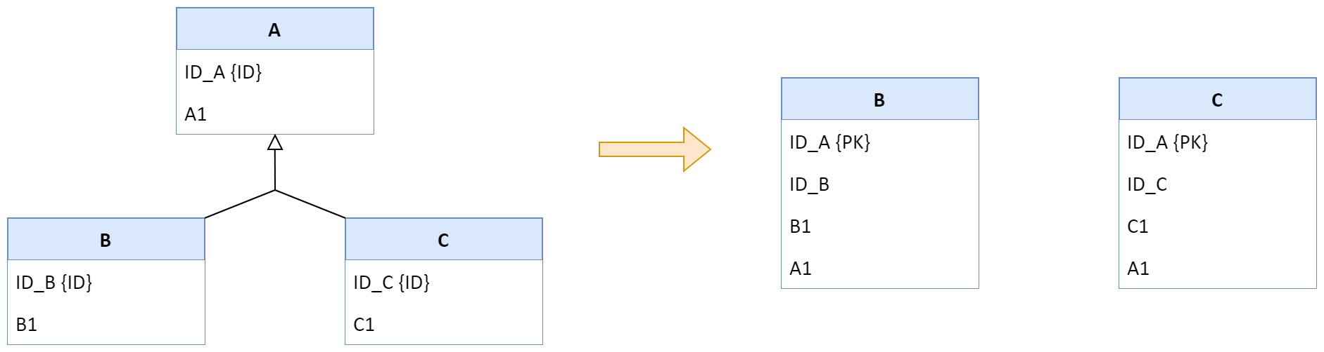
Enfoque Top-Down Paso 7: Herencia
Alternativa 2: crear una relación o tabla por cada subclase, incluyendo en cada una de ellas los atributos de la superclase y los atributos propios de la subclase correspondiente, dejando al identificador de la superclase como la clave primaria de la relación.

Slide 62
Enfoque Top-Down Paso 7: Herencia
Alternativa 2:
DAMINIFICADO (RUT-DAMNIFICADO, NOMBRE, DOMICILIO, TIPO-DAÑO)
CAUSANTE (RUT-CAUSANTE, NOMBRE, DOMICILIO, TIPO-PARTICIPACION)

Slide 63
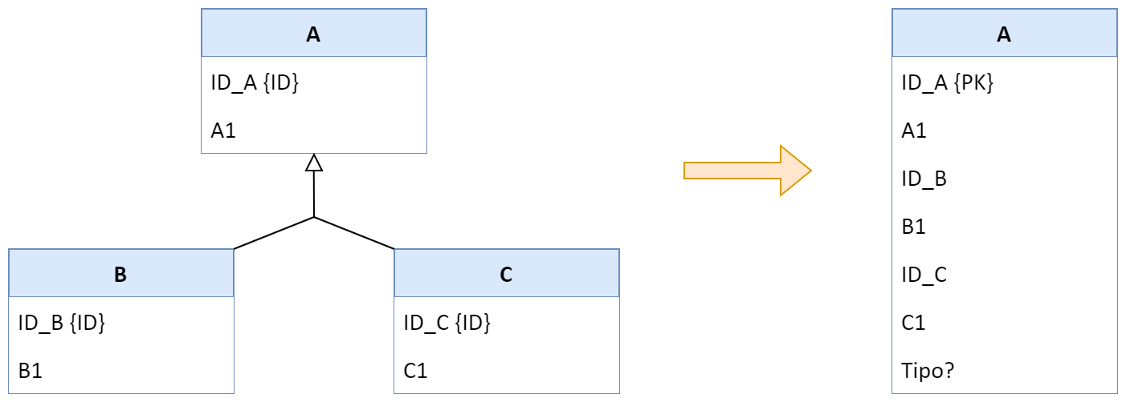
Enfoque Top-Down Paso 7: Herencia
Alternativa 3: crear una única relación o tabla que contenga todos los atributos de la superclase y todos los atributos pertenecientes a cada una de las subclases, más un atributo adicional que permita determinar a qué subclase pertenece cierta entidad. La clave primaria es el identificador de la superclase.

Slide 64
Enfoque Top-Down Paso 7: Herencia
Alternativa 3:
PERSONA (RUT, NOMBRE, DOMICILIO, TIPO-DAÑO, TIPO-PARTICIPACION, TIPO-PERSONA)

Slide 65
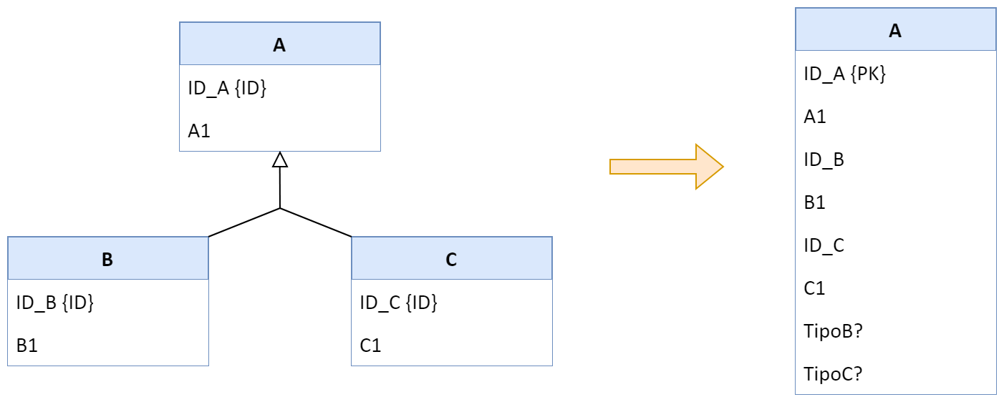
Enfoque Top-Down Paso 7: Herencia
Alternativa 4: crear una única relación o tabla que contenga todos los atributos de la superclase y todos los atributos pertenecientes a cada una de las subclases, más un conjunto de atributos adicionales (de tipo booleano) que permitan determinar a qué subclases pertenece cierta entidad.

Slide 66
Enfoque Top-Down Paso 7: Herencia
Alternativa 4:
PERSONA (RUT, NOMBRE, DOMICILIO, TIPO-DAÑO, TIPO-PARTICIPACION, TIPO-DAMNIFICADO,TIPO-CAUSANTE)

Slide 67
Enfoque Top-Down Paso 7: Herencia
Alternativa 1:
PERSONA (RUT, NOMBRE, DOMICILIO)
DAMNIFICADO (RUT-DAMNIFICADO, TIPO-DAÑO)
CAUSANTE ((RUT-CAUSANTE, TIPO-PARTICIPACION)
Alternativa 2:
DAMINIFICADO (RUT-DAMNIFICADO, NOMBRE, DOMICILIO, TIPO-DAÑO)
CAUSANTE (RUT-CAUSANTE, NOMBRE, DOMICILIO, TIPO-PARTICIPACION)
Alternativa 3:
PERSONA (RUT, NOMBRE, DOMICILIO, TIPO-DAÑO, TIPO-PARTICIPACION, TIPO-PERSONA)
Alternativa 4:
PERSONA (RUT, NOMBRE, DOMICILIO, TIPO-DAÑO, TIPO-PARTICIPACION, TIPO-DAMNIFICADO,TIPO-CAUSANTE)
¿Cuál es la mejor?
“Todo depende de los requerimientos de información y del equilibrio entre tiempo de respuesta y espacio de almacenamiento.”

Slide 68
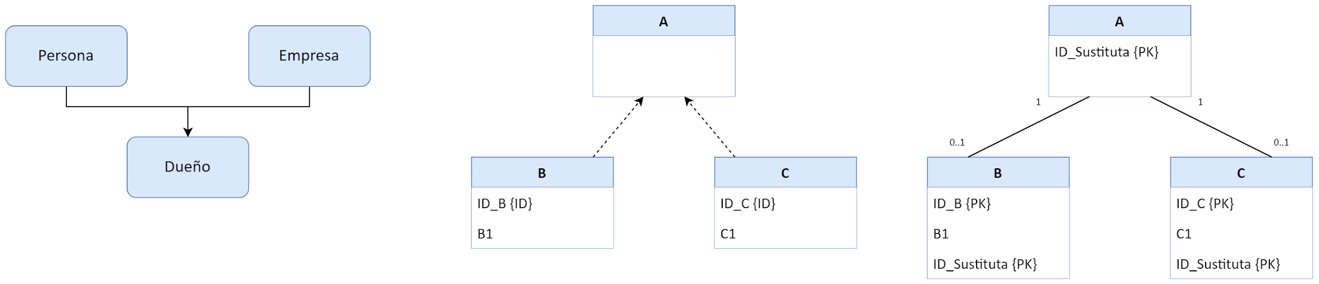
Enfoque Top-Down Paso 8: Categorización (Interfaces o Herencia Selectiva)
Para el caso de que las superclases tengan diferentes identificadores, se debe crear una clave primaria especial, que se denomina clave sustituta, para la relación o tabla que representa la categoría; a ésta se le incluyen los atributos definidos en la categoría en el modelo conceptual.
Finalmente, a cada relación o tabla asociada con una superclase de la categoría, se le agrega como clave foránea la clave sustituta.
Modelo Conceptual
Modelo Relacional
Para el caso de que las superclases tengan el mismo identificador, no hay necesidad de la clave sustituta, y se usa algún esquema similar a los usados en el paso 7.

Slide 69
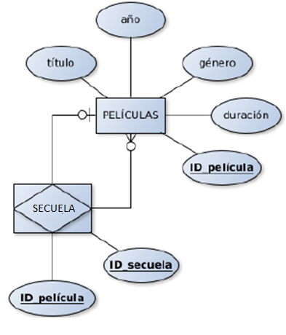
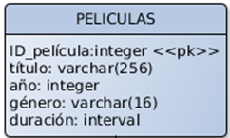
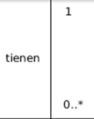
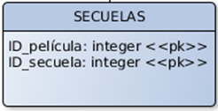
Enfoque Top-Down Ejercicios

Slide 70
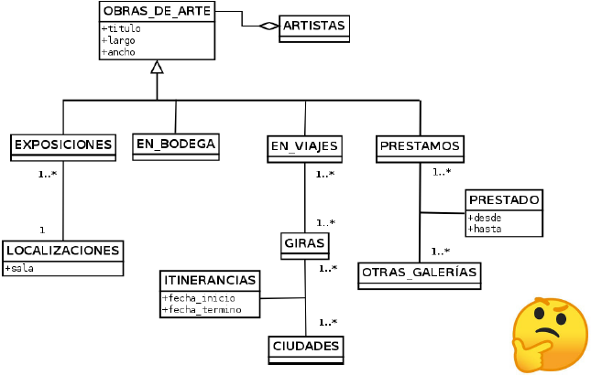
Enfoque Top-Down Ejercicios

Slide 71
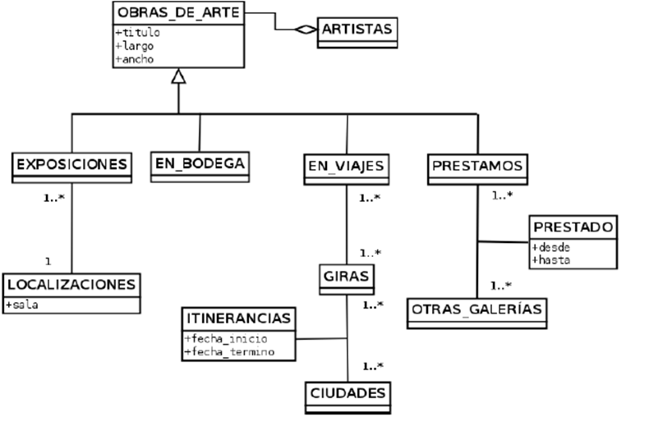
Enfoque Top-Down Ejercicios
Tipos de Entidades “Fuertes”
Tipos de Entidades “Débiles”
Asociaciones 1:1
Asociaciones 1:N
Asociaciones M:N
Asociaciones n-arias (n ≥ 3)
Herencia
Categorización

Slide 72
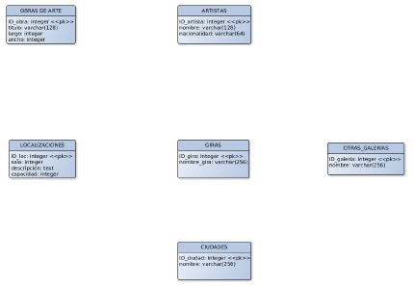
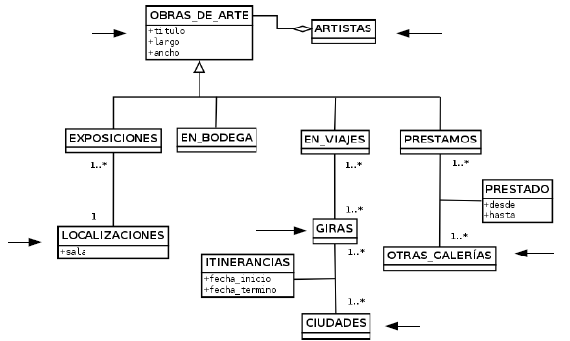
Enfoque Top-Down Ejercicios

Slide 73
Enfoque Top-Down Ejercicios
Tipos de Entidades “Fuertes”
Tipos de Entidades “Débiles”
Asociaciones 1:1
Asociaciones 1:N
Asociaciones M:N
Asociaciones n-arias (n ≥ 3)
Herencia
Categorización

Slide 74
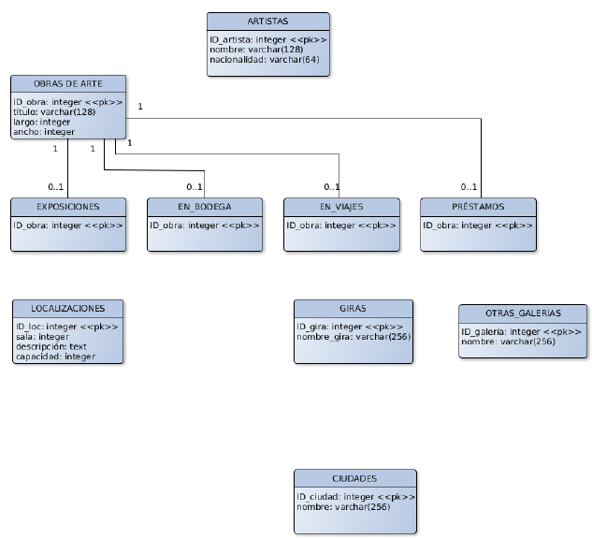
Enfoque Top-Down Ejercicios

Slide 75
Enfoque Top-Down Ejercicios
Tipos de Entidades “Fuertes”
Tipos de Entidades “Débiles”
Asociaciones 1:1
Asociaciones 1:N
Asociaciones M:N
Asociaciones n-arias (n ≥ 3)
Herencia
Categorización

Slide 76
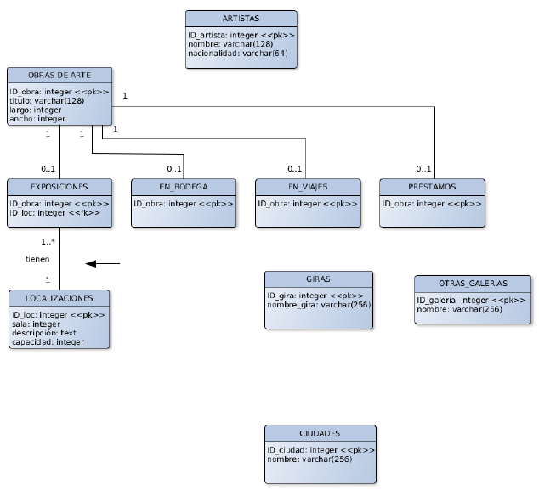
Enfoque Top-Down Ejercicios

Slide 77
Enfoque Top-Down Ejercicios
(Composición/Agregación)
Tipos de Entidades “Fuertes”
Tipos de Entidades “Débiles”
Asociaciones 1:1
Asociaciones 1:N
Asociaciones M:N
Asociaciones n-arias (n ≥ 3)
Herencia
Categorización

Slide 78
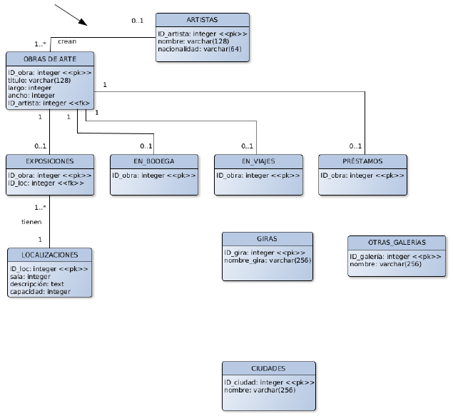
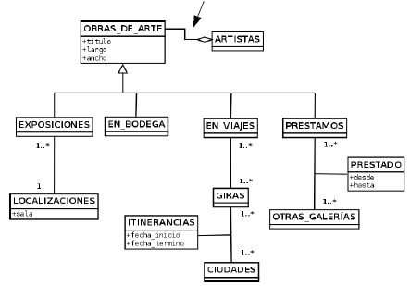
Enfoque Top-Down Ejercicios

Slide 79
Enfoque Top-Down Ejercicios
Tipos de Entidades “Fuertes”
Tipos de Entidades “Débiles”
Asociaciones 1:1
Asociaciones 1:N
Asociaciones M:N
Asociaciones n-arias (n ≥ 3)
Herencia
Categorización

Slide 80
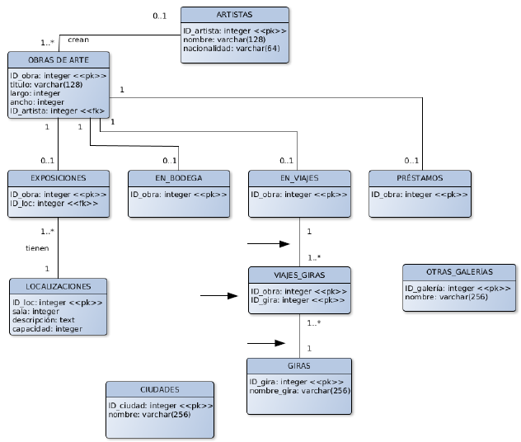
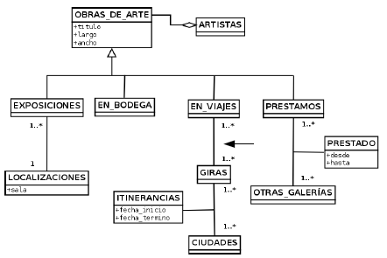
Enfoque Top-Down Ejercicios

Slide 81
Enfoque Top-Down Ejercicios
Tipos de Entidades “Fuertes”
Tipos de Entidades “Débiles”
Asociaciones 1:1
Asociaciones 1:N
Asociaciones M:N
Asociaciones n-arias (n ≥ 3)
Herencia
Categorización

Slide 82
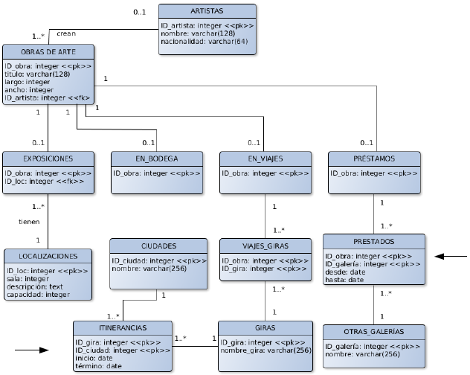
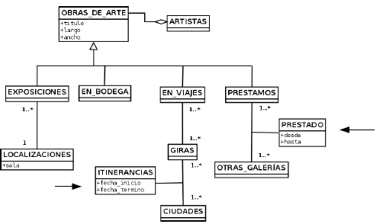
Enfoque Top-Down Ejercicios

Slide 83
3.3 Otras consideraciones de diseño lógico de BDR

Slide 84
Otras formas normales
Eliminar anomalías resultantes
Entidades en Forma Normal Boyce-Codd
Eliminar dependencias multivaluadas
Entidades en 4FN
•••

Slide 85
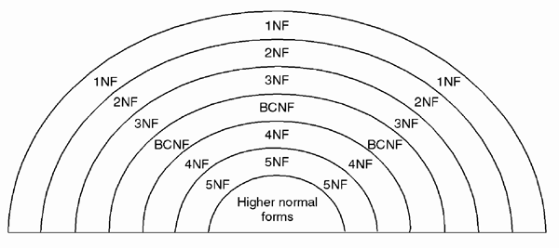
Forma Normal Boyce-Codd
Cuando una entidad tiene más de una clave candidata, es posible que aún existan anomalías en 3FN (“overlapping de claves”).
Es una situación rara, pero puede ocurrir (dependencia no trivial).
Boyce y Codd proponen, para eliminar esa anomalía, la siguiente definición:
Una Relación R está en BC FN, si y sólo si está en 3FN y cada determinante es clave candidata.
Recordar definición de dependencia funcional y su escritura:
A → B
y se lee: “A determina a B” o “B es funcionalmente dependiente de A” siendo A un determinante.

Slide 86
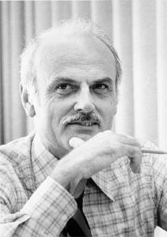
Forma Normal Boyce-Codd
Ejemplo B/C FN:
Cada alumno puede tener varias materias de interés.
Por cada materia, un alumno tiene sólo un tutor.
Cada materia tiene varios tutores.
Cada tutor orienta sólo en una materia.
Cada tutor orienta a varios estudiantes en una materia.
TUTORÍAS (Nro-Alumno, Materia, Tutor)
Edgar Frank Codd

Slide 87
Forma Normal Boyce-Codd
CLAVES CANDIDATAS A PK:
TUTORÍAS (Nro-Alumno, Materia, Tutor)
TUTORÍAS (Nro-Alumno, Materia, Tutor)
Nro-Alumno | Materia | Tutor
123 | Física | Einstein
123 | Música | Mozart
456 | Biología | Darwin
789 | Física | Bohr
999 | Física | Einstein
DEPENDENCIAS FUNCIONALES:
Nro-Alumno, Tutor → Materia
Nro-Alumno, Materia → Tutor
Tutor → Materia
DETERMINANTES:
Nro-Alumno, Tutor
Nro-Alumno, Materia
Tutor
✓ Si es clave candidata a PK
✓ Si es clave candidata a PK
BCFN
X No es clave candidata a PK
Nro-Alumno | Tutor
123 | Einstein
123 | Mozart
456 | Darwin
789 | Bohr
999 | Einstein
Tutor | Materia
Einstein | Física
Mozart | Música
Darwin | Biología
Bohr | Física
Notes:
¿Por qué no se detectó esto como dependencias parciales?

Slide 88

4^{ta} Forma Normal
Cuando una entidad está en B/C FN, puede tener anomalías con respecto a las dependencias multivaluadas (DM).
Una DM existe cuando hay al menos tres atributos (A, B, C) en una relación R, y para cada valor de A existe un conjunto de valores de B y de C definidos, pero independientes entre sí.
Ejemplos
Cada asignatura puede tener varios profesores.
Cada asignatura utiliza varios textos.
El texto utilizado para una cierta asignatura es independiente del profesor.
ASIGNATURAS (Nom-Asignatura, Profesor, Libro)

Slide 89
4^{ta} Forma Normal
ASIGNATURA-PROFESOR
Nom-Asignatura | Profesor
Administración | White
Administración | Green
Administración | Black
Finanzas | Gray
Tabla ASIGNATURA en BC FN
Nom-Asignatura | Profesor | Libro
Administración | White | Drucker
Administración | White | Peters
Administración | Green | Drucker
Administración | Green | Peters
Administración | Black | Drucker
Administración | Black | Peters
Finanzas | Gray | Weston
Finanzas | Gray | Gilford
Vista ASIGNATURA (no normalizada)
Nom-Asignatura | Profesor | Libro
Administración | White Green Black | Drucker Peters
Finanzas | Gray | Weston Gilford
BCFN
4FN
ASIGNATURA-LIBRO
Nom-Asignatura | Libro
Administración | Drucker
Administración | Peters
Finanzas | Weston
Finanzas | Gilford

Slide 90
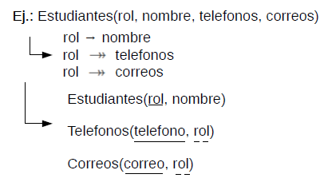
4^{ta} Forma Normal

Slide 91
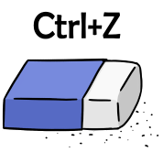
Desnormalización
Conjunto de técnicas destinadas a mejorar los tiempos de respuesta, agregando redundancia a un modelo relacional.
Normalmente, se tiende a evitar una o más operaciones JOINs entre los archivos requeridos para responder alguna consulta.
A continuación, revisaremos algunos ejemplos.

Slide 92
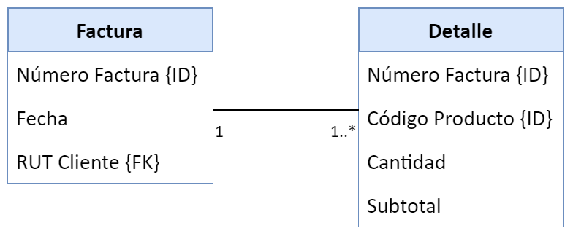
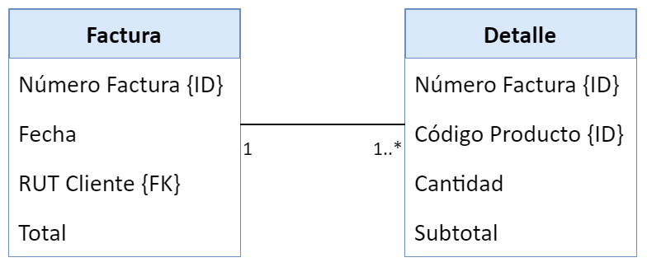
Desnormalización
Almacenando valores derivados: agregar una columna extra para almacenar datos derivados a partir de otros ya presentes en el modelo de datos.
Modelo Relacional Normalizado
Modelo Relacional Desnormalizado

Slide 93
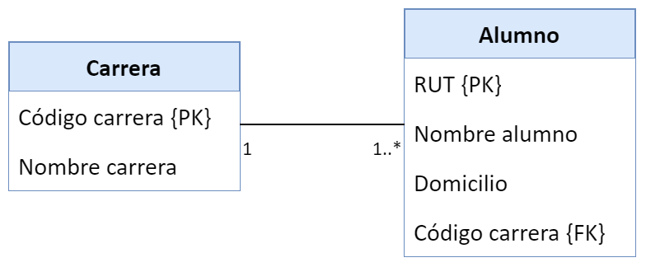

Desnormalización
Tablas Prejoinizadas: agregar una columna no clave a la tabla con la clave foránea (volver a 2FN).
Modelo Relacional Normalizado
Modelo Relacional Desnormalizado

Slide 94


Desnormalización
Repitiendo el detalle en el maestro: dada una asociación 1:N, agregar una columna en la tabla del extremo “uno” para registrar la ocurrencia más reciente del extremo “muchos” (valor actual v/s valor histórico).
Modelo Relacional Normalizado
Modelo Relacional Desnormalizado

Slide 95


Desnormalización
Claves en “corto circuito”: crear una nueva clave foránea desde el nivel de detalle más bajo al nivel más general.
Modelo Relacional Normalizado
Modelo Relacional Desnormalizado

Slide 96

Costos de la desnormalización
Obliga a incorporar código adicional, para ayudar a mantener la integridad del diseño.
Por lo general, se requiere un método para cada una de las operaciones DML típicas.
Ejemplo: Almacenando valores derivados
Si se agrega un nuevo Detalle, el Total de Factura debe aumentar en el valor del Subtotal correspondiente.
Si se modifica el Subtotal de un Detalle, en la misma cantidad debe variar el valor del Total.
Si se elimina un Detalle, Total debe disminuir en la cantidad presente en el SubTotal que desaparece.

